Slide 1
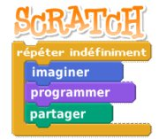
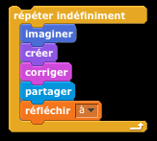
Apprendre à programmer en créant un jeu video avec Scratch

Slide 2
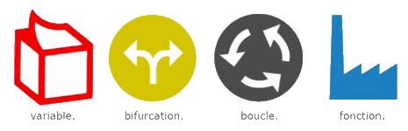
Introduction
Découvrir les 4 piliers de la programmation
  Les variables
  Les boucles
  Les conditions
  Les fonctions
Se poser les bonnes questions pour découvrir :
  Les éléments d’une bonne histoire
  Les éléments d’un bon jeu vidéo

Slide 3
Les éléments d’une bonne histoire
Un personnage (le héros) rencontre d’autres personnages au cours de différents chapitres dans les lieux différents.
Personnage ennemi
Le héros
Paragraphes
Objets
Chapitres
Personnage ami
Lieux géographiques

Slide 4
Les éléments d’un bon jeu vidéo
Un personnage (le héros) rencontre d’autres personnages dans des épreuves au cours de différents niveaux dans les lieux différents.
Personnage ennemi
Le héros
Niveaux
Épreuves
Objets
Personnage ami
Lieux géographiques

Slide 5
Trouver les caractéristiques de chacun de ces éléments
Se poser les bonnes questions (QQCOQP) :
  Qui : le nommer
  Quoi :à quoi cela va-t-il ressembler ?
  Comment va-t-il agir (personnage) ou fonctionner (objet) ?
  Où va-t-il intervenir dans le jeu ?
  Quand va-t-il intervenir dans le jeu ?
  Pour Quoi :à quoi cela va-t-il servir dans l’histoire ?
Personnage ennemi
Le héros
Niveaux
Épreuves
Objets
Personnage ami
Lieux géographiques

Slide 6
Créer une fiche pour chaque élément
Chaque question QQCOQP nous permettra d’établir les caractéristiques de chaque élément de notre jeu.
Nous pourrons ensuite nous répartir la réalisation de chaque entité

Slide 7
Par quoi commencer ?
Où se déroule le jeu ?
  Qui : le nommer
  Quoi :à quoi cela va-t-il ressembler ?
  Comment va-t-il fonctionner ?
  Où va-t-il intervenir dans le jeu ?
  Quand va-t-il intervenir dans le jeu ?
  Pour quoi : à quoi cela va-t-il servir dans l’histoire ?

Slide 8

Avec qui ? (les « gentils »)
Qui : le nommer
Quoi :à quoi va-t-il ressembler ?
Comment va-t-il agir?
Où va-t-il intervenir dans le jeu ?
Quand va-t-il intervenir dans le jeu ?
Pour quoi : à quoi va-t-il servir dans l’histoire ?

Slide 9

Contre qui ? (les « méchants »)
Qui : le nommer
Quoi :à quoi va-t-il ressembler ?
Comment va-t-il agir?
Où va-t-il intervenir dans le jeu ?
Quand va-t-il intervenir dans le jeu ?
Pour quoi : à quoi va-t-il servir dans l’histoire ?

Slide 10
Avec quoi ? (les objets qui vont nous aider)
Qui : le nommer
Quoi :à quoi va-t-il ressembler ?
Comment va-t-il fonctionner ?
Où va-t-il intervenir dans le jeu ?
Quand va-t-il intervenir dans le jeu ?
Pour quoi : à quoi va-t-il servir dans l’histoire ?

Slide 11
Contre quoi ? (les obstacles rencontrés)
Qui : le nommer
Quoi :à quoi va-t-il ressembler ?
Comment va-t-il fonctionner ?
Où va-t-il intervenir dans le jeu ?
Quand va-t-il intervenir dans le jeu ?
Pour quoi : à quoi va-t-il servir dans l’histoire ?

Slide 12
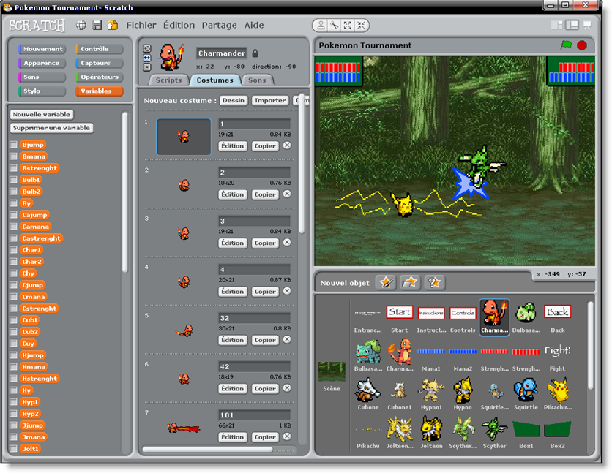
Comment faire rentrer tout cela dans un jeu video
Variables : stocker les caractéristiques
    Points de vie, positions

Slide 13
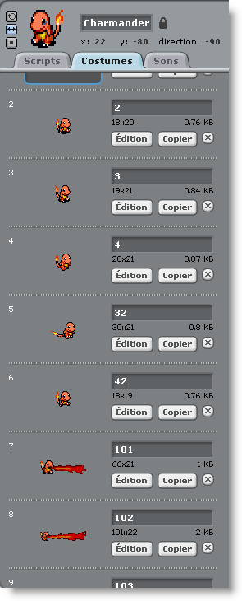
Comment faire rentrer cela…
Costumes :
  à quoi va-t-il ressembler ?
  Animations
  Évolutions

Slide 14
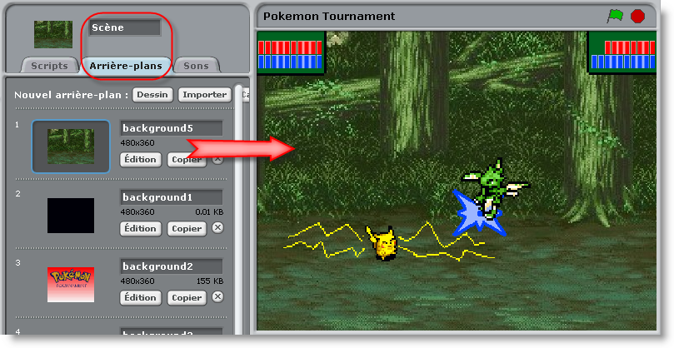
Comment faire rentrer cela…
La scène :
  Où se déroule le jeu :

Slide 15
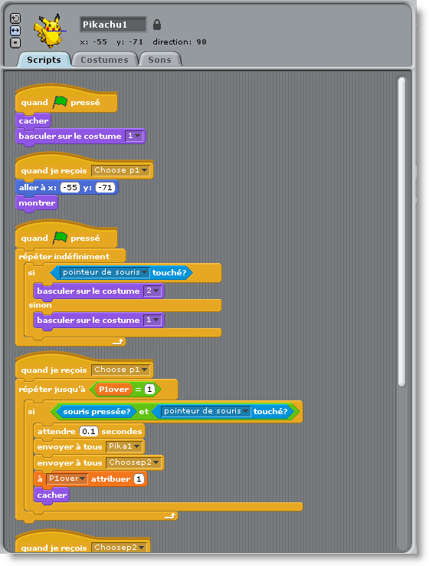
Comment faire rentrer cela …
Comment vont fonctionner les personnages?

Slide 16
Vos personnages ont des caractéristiques :
Ils vont gagner ou perdre des
  Points de vie,
Ils ont des capacités :
  Points d’attaque, de défense,
Ils ont une position,
Plus d’autres éléments qui vont varier pendant le jeu.
  Ces éléments qui vont varier pendant le jeu sont appelé des variables.

Slide 17
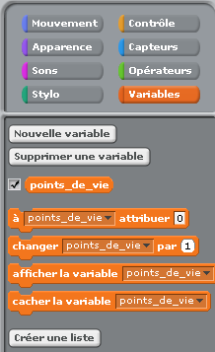
Comment vont fonctionner les personnages ?
Avec les

Slide 18
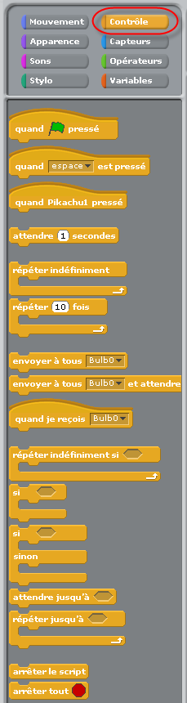

Comment vont fonctionner les personnages ?
Avec les

Slide 19
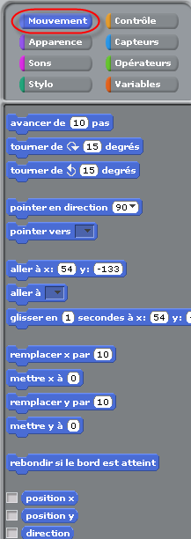

Comment vont fonctionner les personnages ?
Avec les

Slide 20
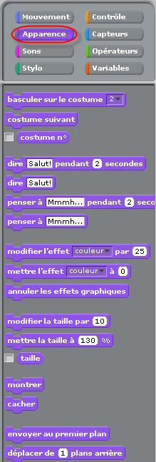

Comment vont fonctionner les personnages ?
Avec les

Slide 21
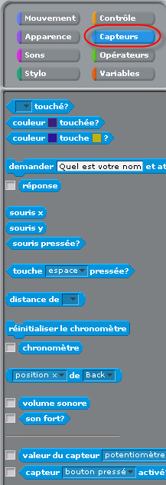

Comment vont fonctionner les personnages ?
Avec les

Slide 22
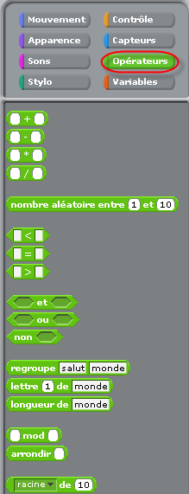

Comment vont fonctionner les personnages ?
Avec les

Slide 23
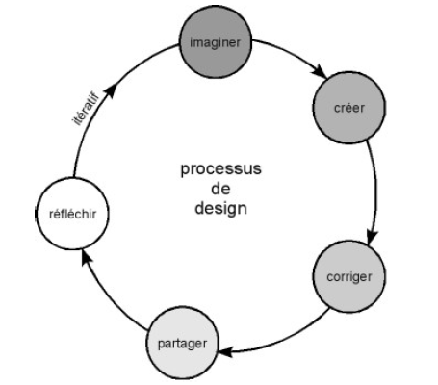

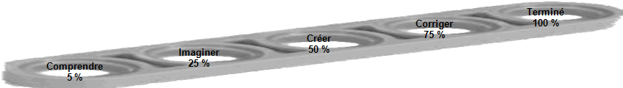
Au travail

